Slide 1
РЕАЛИЗАЦИЯ ШИФРА AES НА ЯЗЫКЕ JAVA

Slide 2
AES
DES
Конкурс AES
Rijndael

Slide 3
Основные определения:
Block
Cipher Key
Ciphertext
Round Key
State
S-box
Nb
Nk
Nr
Rcon

Slide 4
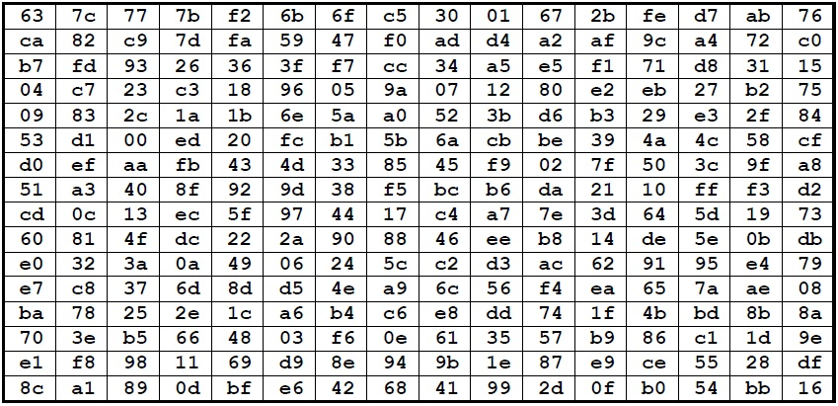
Основные определения:
S-Box

Slide 5
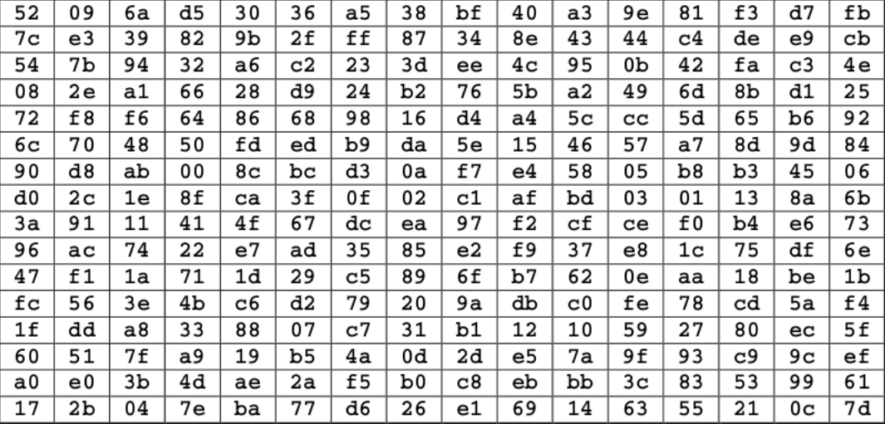
Основные определения:
InvS-Box

Slide 6
Основные определения:
Block
Cipher Key
Ciphertext
Round Key
State
S-box
Nb
Nk
Nr
Rcon

Slide 7
Основные определения:
Rcon
Rcon = array{
array{0x00, 0x00, 0x00, 0x00},
array{0x01, 0x00, 0x00, 0x00},
array{0x02, 0x00, 0x00, 0x00},
array{0x04, 0x00, 0x00, 0x00},
array{0x08, 0x00, 0x00, 0x00},
array{0x10, 0x00, 0x00, 0x00},
array{0x20, 0x00, 0x00, 0x00},
array{0x40, 0x00, 0x00, 0x00},
array{0x80, 0x00, 0x00, 0x00},
array{0x1b, 0x00, 0x00, 0x00},
array{0x36, 0x00, 0x00, 0x00} };

Slide 8
Этапы алгоритма:
ExpandKey (KeyExpansion)
AddRoundKey
SubBytes / InvSubBytes
ShiftRows / InvShiftRows
MixColumns / InvMixColumns

Slide 9
ExpandKey (KeyExpansion):
KeyExpansion(byte key[4 * Nk], word w[Nb * (Nr+1)], Nk)
begin
word temp
i = 0
while(i < Nk)
w[i] = word(key[4*i], key[4*i+1], key[4*i+2], key[4*i+3])
i = i + 1
end while
i = Nk
while(i < Nb * (Nr+1))
temp = w[i - 1]
if (i mod Nk = 0)
temp = SubWord(RotWord(temp)) xor Rcon[i / Nk]
else if (Nk > 6 and i mod Nk = 4)
temp = SubWord(temp)
end if
w[i] = w[i - Nk] xor temp i = i + 1
end while
end

Slide 10
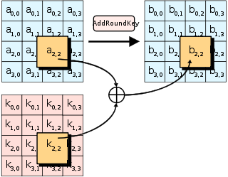
AddRoundKey:

Slide 11
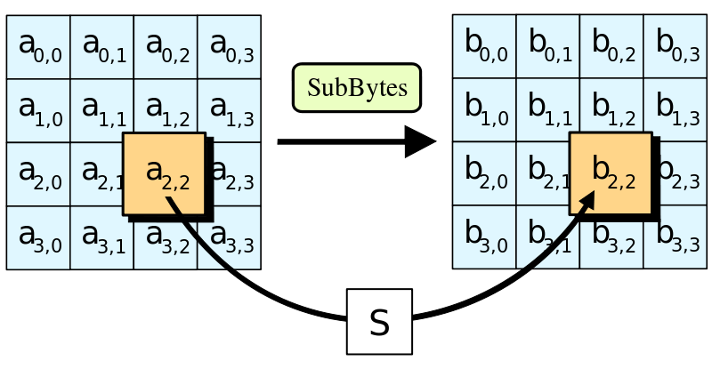
SubBytes:

Slide 12

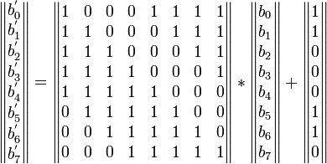
SubBytes:
Взятие обратного числа в поле Галуа GF( )
К каждому байту b из которых состоит S-box применяется следующая операция:
где 0 ≤ i < 8,bi – i-й бит байта,ci – i-й бит байта с
байт c равен {63} или {01100011}

Slide 13
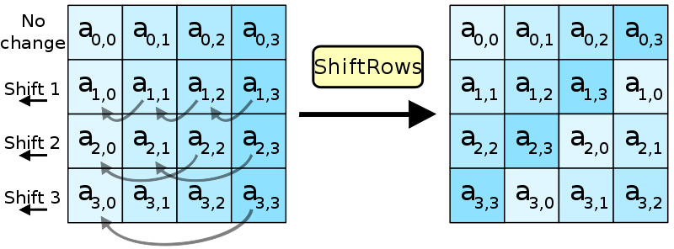
ShiftRows:

Slide 14
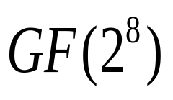
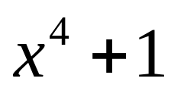
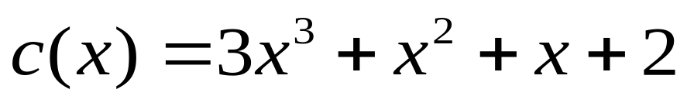

MixColumns:
производится умножение в по модулю на фиксированный многочлен

Slide 15
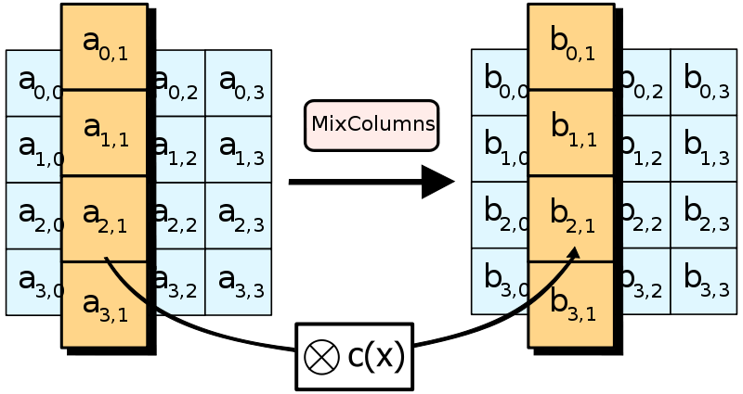
MixColumns:

Slide 16
Encrypt()
Encrypt(byte in[4*Nb], byte out[4*Nb], word w[Nb*(Nr+1)])
begin
byte state[4,Nb]
state = in
AddRoundKey(state, w[0, Nb-1])
for round = 1 step 1 to Nr-1
SubBytes(state)
ShiftRows(state)
MixColumns(state)
AddRoundKey(state, w[round*Nb, (round+1)*Nb-1])
end for
SubBytes(state)
ShiftRows(state)
AddRoundKey(state, w[Nr*Nb, (Nr+1)*Nb-1])
out = state
end

Slide 17
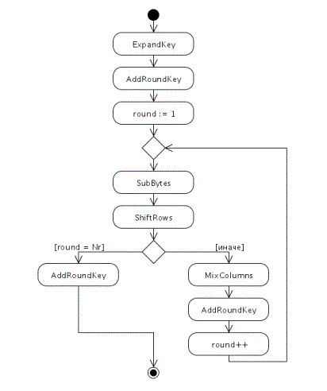
Encrypt()

Slide 18
Decrypt()
Decrypt(byte in[4*Nb], byte out[4*Nb], word w[Nb*(Nr+1)])
begin
byte state[4,Nb]
state = in
AddRoundKey(state, w[Nr*Nb, (Nr+1)*Nb-1])
for round = Nr-1 step -1 downto 1
InvShiftRows(state)
InvSubBytes(state)
AddRoundKey(state, w[round*Nb, (round+1)*Nb-1])
InvMixColumns(state)
end for
InvShiftRows(state)
InvSubBytes(state)
AddRoundKey(state, w[0, Nb-1])
out = state
end

Slide 19
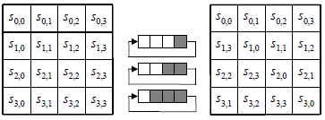
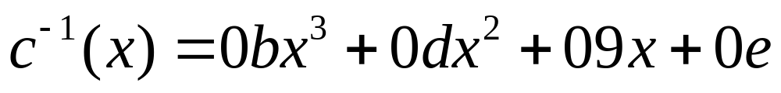
Обратные преобразования:
InvSubBytes
InvShiftRows
InvMixColumns

Slide 20
О реализации:
1. Предварительно вычисленные данные
2. Функции SubBytes(), ShiftRows(), MixColumns(), AddRoundKey(), ExpandKey().
3. Преобразования StringToHexArray() и HexArrayToString()
4. Функции-обёртки EncryptText() и DecryptText(), EncryptFile() и DecryptFile()

Slide 21
СПАСИБО ЗА ВНИМЕНИЕ!

